Slide 1
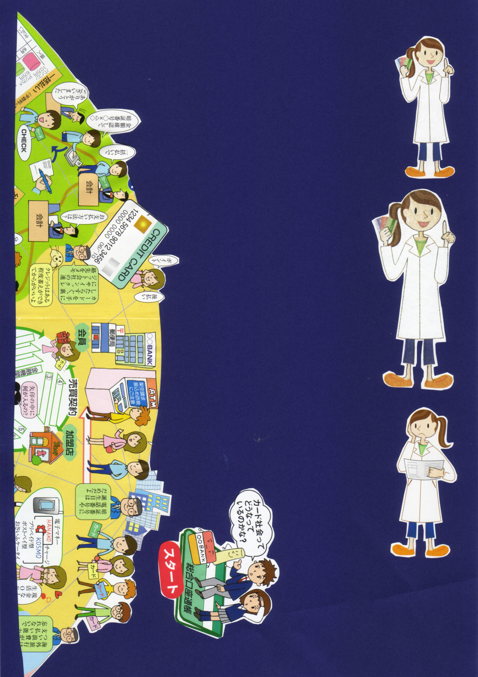
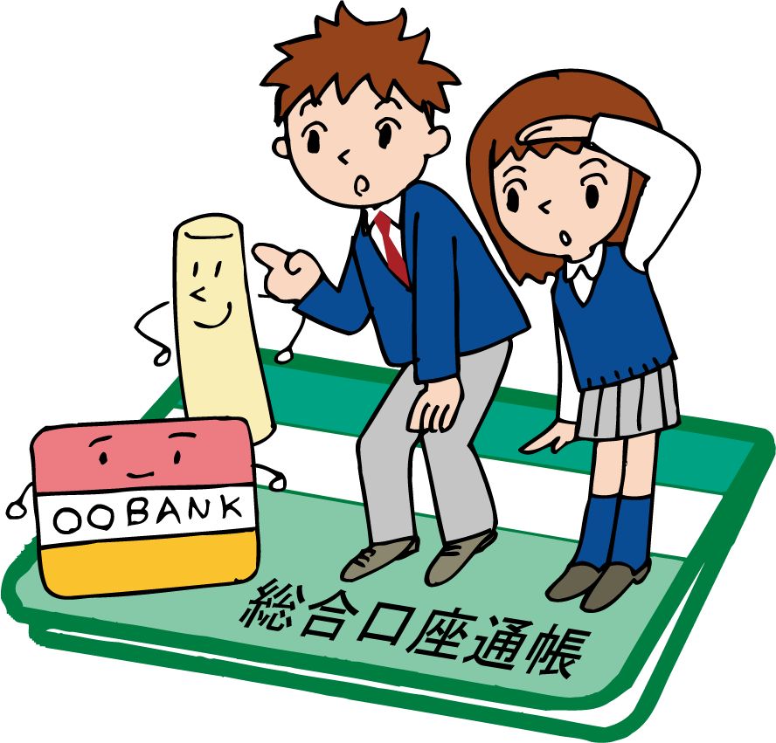
カード社会の歩き方１
クレジットカードの基本

Slide 2




現金を持たなくても買い物できるクレジットカードについて
知りたいな！

Slide 3


ワーク８を開いて
クレジットレッスン開始！
がんばろうネ

Slide 4

どんな仕組みで
クレジットやキャッシングが
できるんだろう？
不思議だよね

Slide 5


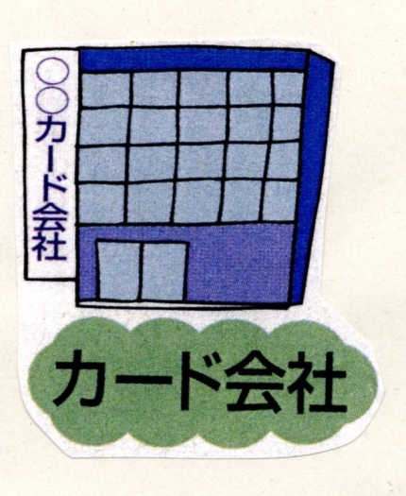
クレジットの仕組み
④商品・サービス
③買い物・カード提示
代金請求 ⑦
代金後払い ⑧
信用調査 ②
カード利用の申し込み①
手数料
⑤ 売上票
⑥代金一括払い

Slide 6
クレジットは、後払いできることに対して
手数料を支払うんだね。
キャッシングは、
お金を借りることだから
利息を払うんだね。
ＣＲＥＤＩＴ ＣＡＲＤ

Slide 7
正 解！
では、手数料や利息が
どのくらいか知ってるかな？

Slide 8
10,000円をカードでキャッシング １年後の利息は？
１． ８円
２． １００円
３．１５００円
４．１８００円
年利、１８％になりますね。

Slide 9
１０，０００円の定期預金。
1年間の利息はいくら？
0.2
円
年利にすると、0.002％ ですね

Slide 10

キャッシングは、
預ける時と比べるとすごーく高いんだね
利息をなめては
いけません
ひぇ～
利息

Slide 11
クレジットカードは誰でも持てるの？

Slide 12
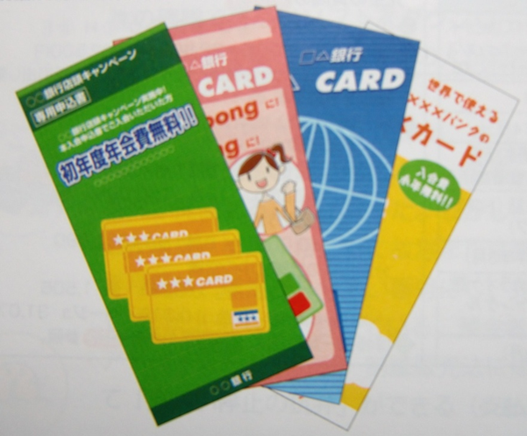
クレジットカード申込書を
見てみよう

Slide 13
信用（Credit）の４Ｃ
が基本条件です
Character（人間性）
Capacity（返済能力）
Capital（資産）
Control（管理能力）
年収
勤務先
家族構成
電話番号
生年月日
住宅
自社の利用状況
指定信用情報機関の情報

Slide 14
カード基本ルール確認
カードの裏には自筆の記名
暗証番号は絶対ひみつ
カードは人に貸したりしない
なくしたら、すぐに
クレジット会社と警察へ連絡
利用明細・領収書はしっかり 保管しておく

Slide 15
クレジットも
キャッシングも
借 金 です。
返済方法を理解して
使いましょう。

Slide 16
返済方法１ 一括払い
○
原則として手数料がかかりません
×
１回で全額を返す必要がある
ボクに向いているな

Slide 17
返済方法２ 分割払い
○
一括より１回あたりの
返済負担が小さい
×
手数料がかかる
×
追加で買うと負担も大きくなる
ボクに向いているかな？

Slide 18
返済方法３ ﾘﾎﾞﾙﾋﾞﾝｸﾞ払い
（定額リボの場合）
○
追加で借りても
毎月の返済額は一定
×
返済回数が増えるから
手数料も増える
×
いつ終わるのかわかりにくい
私に向いているかな？

Slide 19

リボルビングとは
1万円
1万円
1万円
1万円
１０万
６万
１０万
９万円
１４万円
４万
１５万
１８万
１７万円
１６万円

Slide 20





１ | ２ | ３ | ４ | ５ | ６ | ７
終了
４ヶ月目以降買い物なし
10万
６万
４万
一括
10万
５回で
６万
４万
終了
３回で
分割
手数料
４回で
1万円の
定額リボで
リボ

Slide 21



８ヶ月目 | ９ | １０ | １１ | １２ | １３ | １４
一括
ボクは終了してます
リボは支払期間が長くなります
ボクも何とか終わったよ
分割
えっ、
私だけ？
リボ

Slide 22



１５ | １６ | １７ | １８ | １９ | ２０ | ２１
ヶ月目
一括
リボは終わりが見えにくいね
１５か月目！
まだ続くの？
分割
リボ

Slide 23


２２ ヶ月目 | ２３
長期になるほど
手数料もかさみます
リボって
負担感は
小さいけど
一括
長いよね
分割
23か月目でやっと終わり
リボ

Slide 24


現金払いも含めて
自分に合った方法を選ぼうね

Slide 25

多重債務に注意
トサンで
多重債務一本化
年利１０９５％
無条件・無担保で５０万円迄
２０％を超える金利は違法
誰にでも、
いくらでも
必ず貸します℡090-000-000
○○金融株式会社
ブラック可
ヤミ金

Slide 26
破産申立者の負債の原因２０２０年
日本弁護士連合会消費者問題対策委員会
「2020年破産事件及び個人再生事件記録調査」の「負債の原因」をもとに作成

Slide 27
カード社会の歩き方のポイントは？
使いすぎない
自分に合う支払い方法
預貯金で
まさかの
事態に備える

Slide 28




何か困った時は
相談は消費生活センターへ

Slide 29
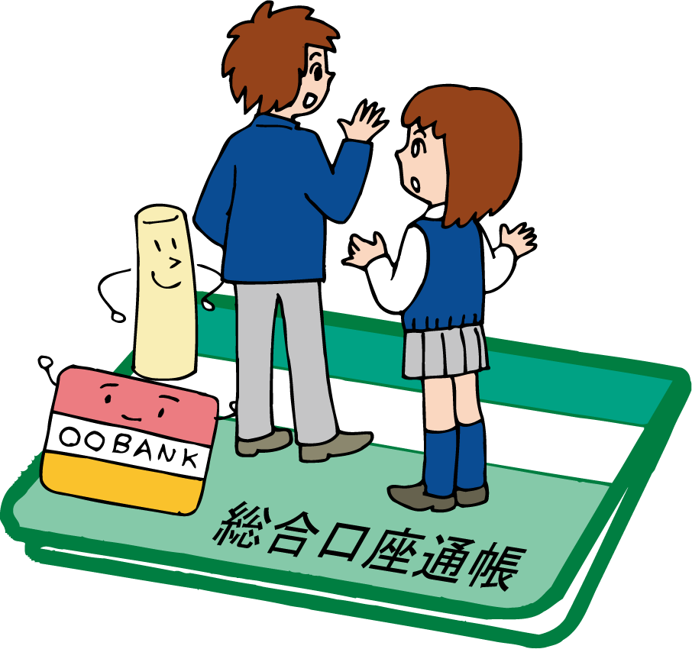




お し ま い
©金融広報中央委員会2023
授業での使用を除き、無断転載を禁じます。

